Slide 1
EUROPA.-LA VUELTA AL MUNDO EN 885 JARDINES .-CROATIA.-Zagreb Botanical Gardens
Selección de textos y fotografías por
JOSE ELIAS BONELLS

Slide 2
Zagreb Botanical Garden
El Jardín Botánico de Zagreb es un jardín botánico situado en el centro de Zagreb , Croacia .
Fundado en 1889 por Antun Heinz, Profesor de la Universidad de Zagreb , que es parte de la Facultad de Ciencias.
Con una superficie de 5 hectáreas, el jardín está situado a una altitud de 120 metros sobre el nivel del mar .
Es el hogar de más de 10.000 especies de plantas de todo el mundo, incluyendo 1.800 especies exóticas. Tiene grandes estanques para plantas acuáticas. Algunos de Slava Raskaj obras más notables 's fueron pintados por los estanques de jardín.

Slide 3
Tiene grandes estanques para plantas acuáticas. Algunas obras mas notables de Slava Raskaj fueron pintadas de los estanques del jardín.
Gracias a las autoridades de la ciudad de la época, este centro de investigación botánica es también un parque público.
Fue la ciudad que donó un terreno a la Universidad para plantar el jardín y llevar a cabo sus investigaciones, pero con una condición - para hacer el jardín de acceso público.
Botánicos croatas han adherido a este acuerdo hasta el día de hoy, por lo que todavía no hay cuota de entrada.

Slide 4
El jardín se ha dispuesto en el llamado estilo Inglés paisaje que significa que su diseño es asimétrico, con caminos sinuosos, grupos exentas de árboles y arbustos, lagos con puentes ...
Sin embargo, hay una parte de estilo francés del parque.
Es la zona occidental con parterres geométricos. Había una vez había sido un gran acuario marino de pie junto a los macizos de flores, pero fue eliminado por los altos costos de mantenimiento.
La mayoría de los edificios funcionales se encuentran en esta zona, como el edificio de estilo art nouveau, que una vez fue la casa del jardinero, pero ahora sirve como el edificio administrativo principal

Slide 5
Y luego está el baño público más importante de Zagreb - el último objeto pequeño comunal restante a partir de finales del siglo XIX en Zagreb.
Pero vayamos al este, donde nos encontraremos con un pabellón rojo recientemente restaurado, raro ejemplo de auténtica arquitectura pabellón. Este edificio fue un regalo del Ministerio de Justicia en el siglo XIX..
Fue creado para servir como una especie de almacenamiento hasta que se erigieron edificios "reales".
Con los años, se quedó severamente consumido por el abandono y la hiedra. Ahora está vivo y orgulloso de nuevo, y se le dio un nuevo uso de un centro de área de exposición y la información.

Slide 6
Otra característica interesante del parque se encuentran los jardines de rocalla con grupos de plantas, como el tema de los Alpes o de Europa Occidental.
Pero el más interesante es el jardín croata Karst plantado con especies indígenas de Croacia.
Los jardines botánicos hacen de museo viviente con una variedad de colecciones - incluso la colección de especies tropicales y subtropicales, que se cultiva en los invernaderos.
El parque ha pertenecido siempre a la Universidad y en el se han educado a varias generaciones de botánicos.

Slide 7
Aún así, se colabora con los residentes de Zagreb en muchos aspectos.
Es posible, por ejemplo, para ofrecer una donación de dinero mediante la adopción temporalmente una planta.

Slide 8
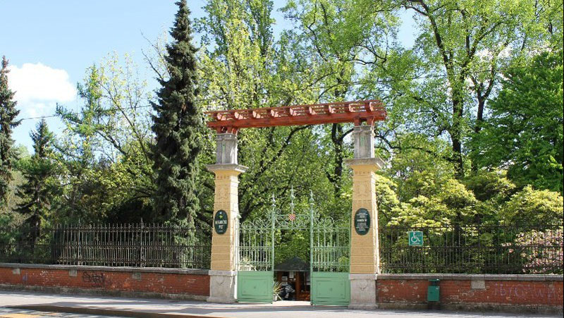
Notes:
Botanical Garden Zagreb Croatia.-

Slide 9
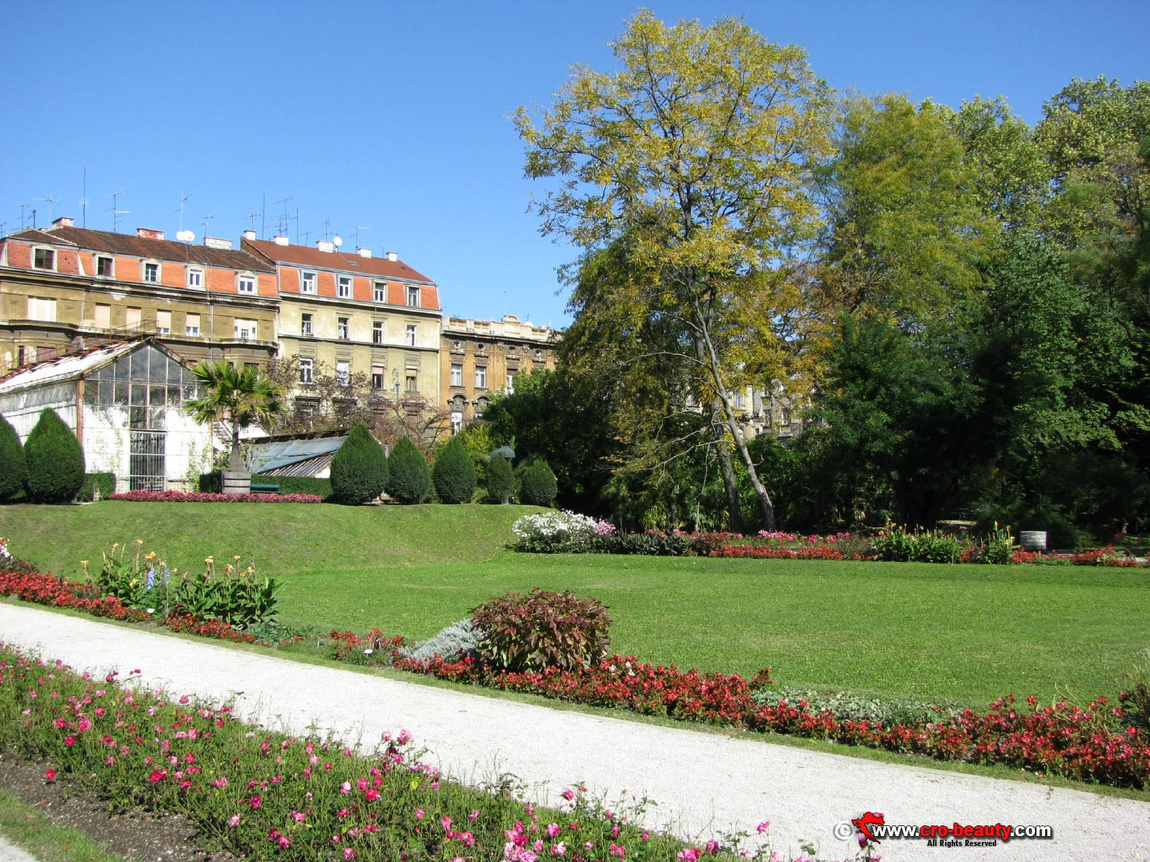
Notes:
Botanical Garden Zagreb Croatia.-

Slide 10
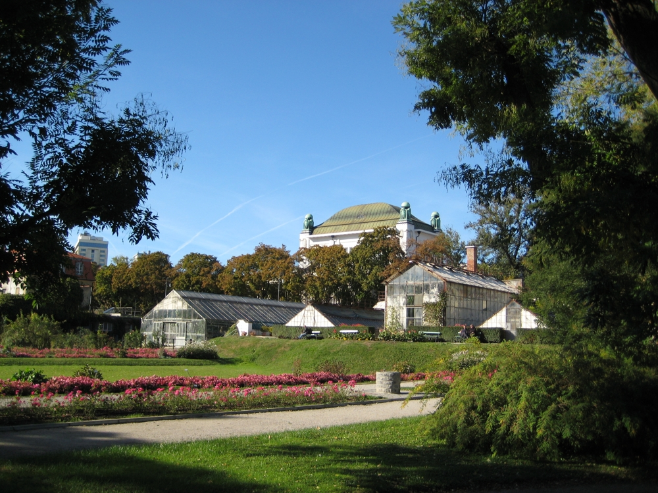
Notes:
Botanical Garden Zagreb Croatia.-

Slide 11
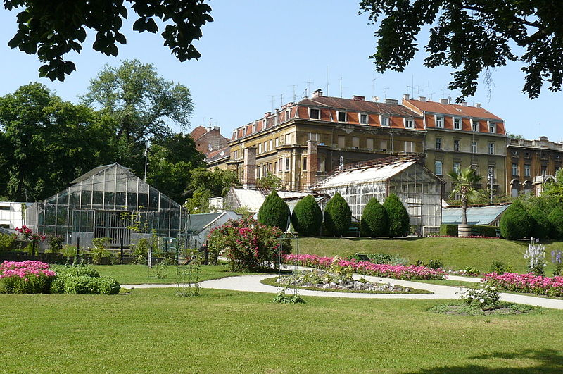
Notes:
Botanical Garden Zagreb Croatia.-

Slide 12
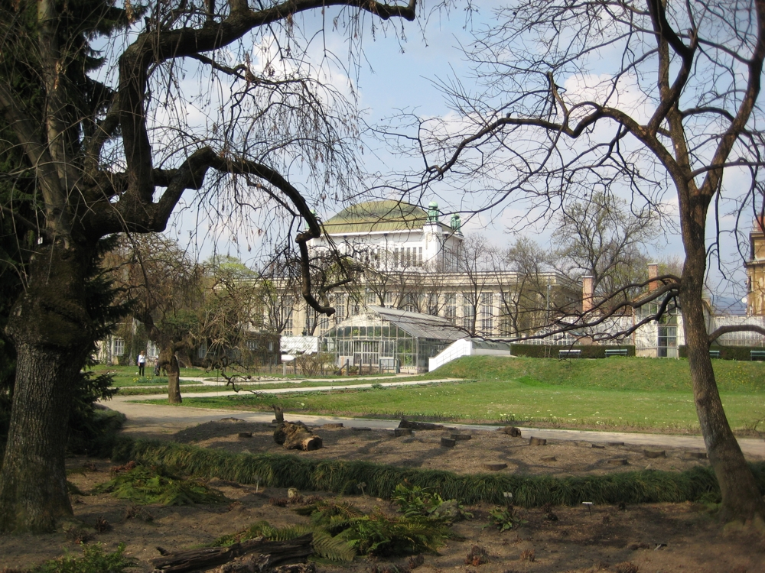
Notes:
Botanical Garden Zagreb Croatia.-

Slide 13
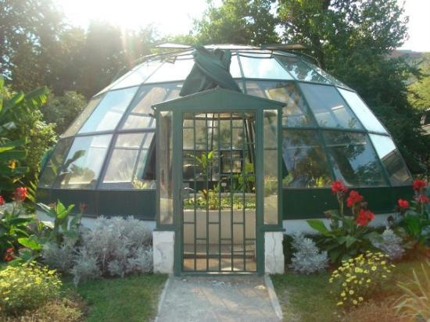
Notes:
Botanical Garden Zagreb Croatia.-

Slide 14
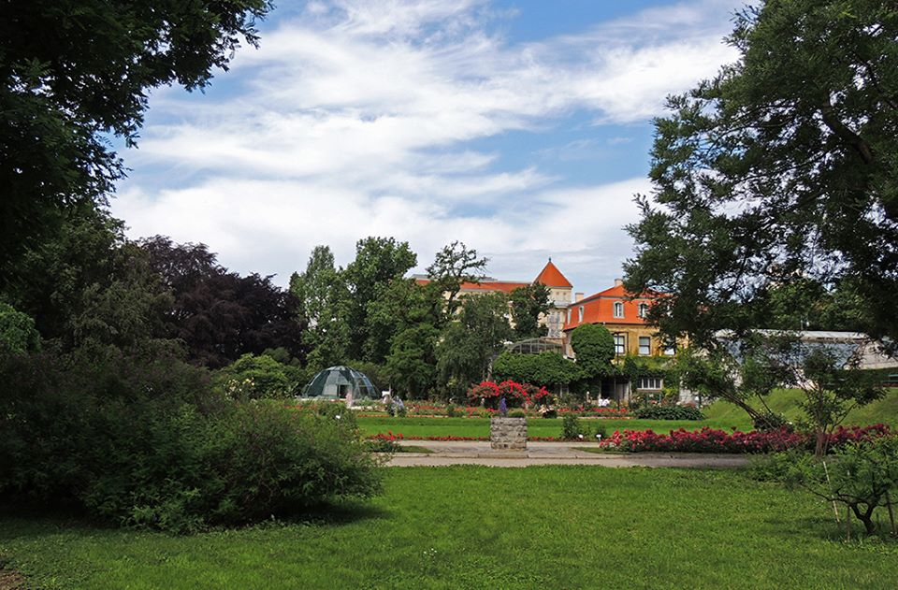

Slide 15
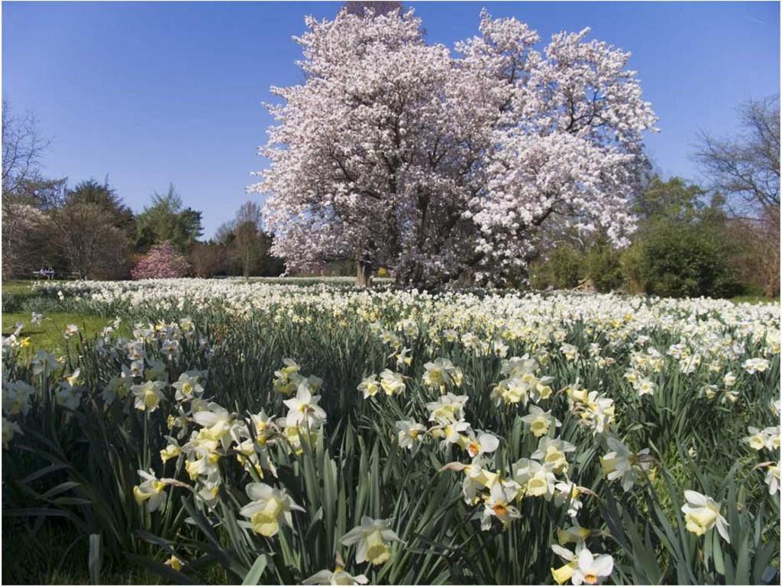
Notes:
Botanical Garden Zagreb Croatia

Slide 16
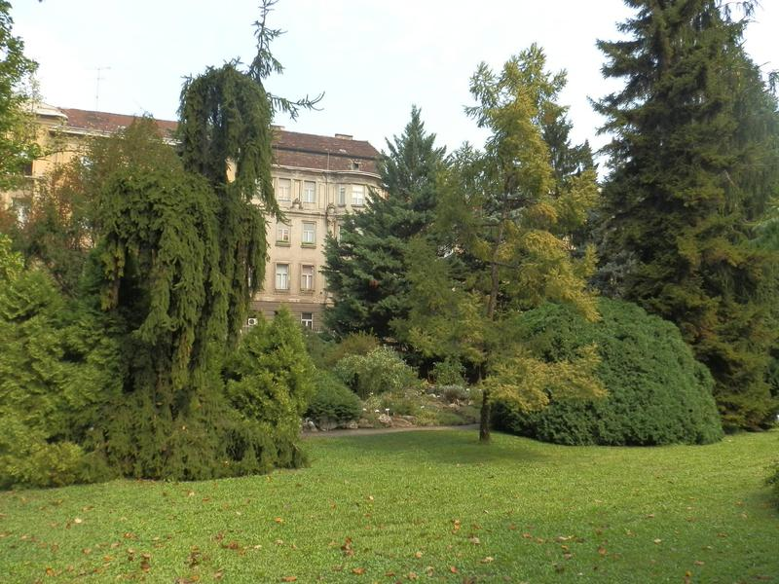
Notes:
Botanical Garden Zagreb Croatia.-

Slide 17
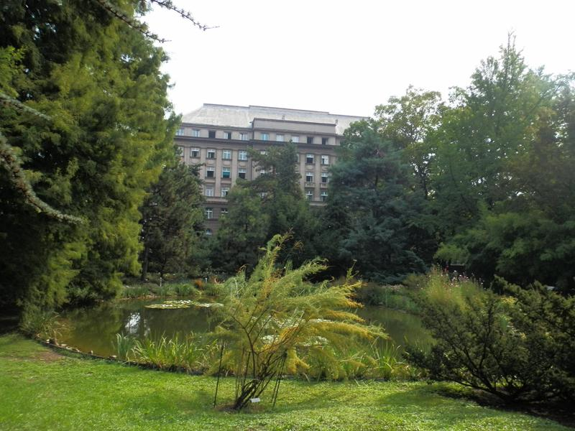
Notes:
Botanical Garden Zagreb Croatia

Slide 18
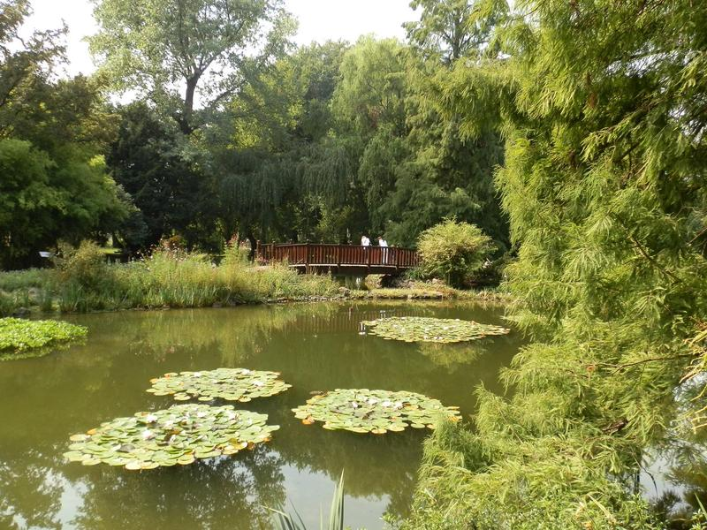
Notes:
Botanical Garden Zagreb Croatia

Slide 19
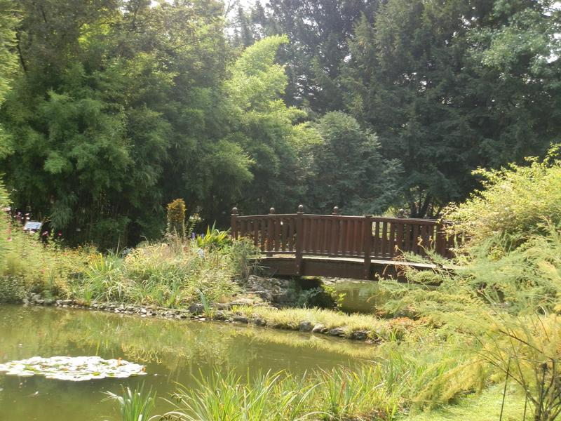
Notes:
Botanical Garden Zagreb Croatia

Slide 20
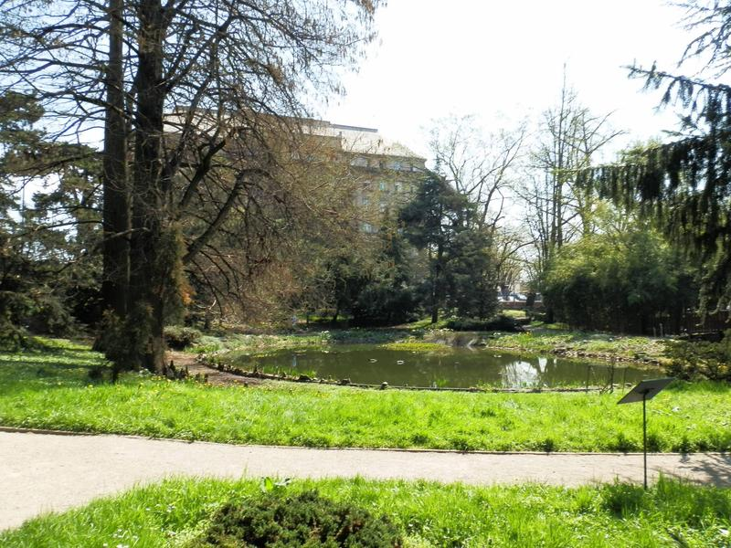
Notes:
Botanical Garden Zagreb Croatia.-

Slide 21
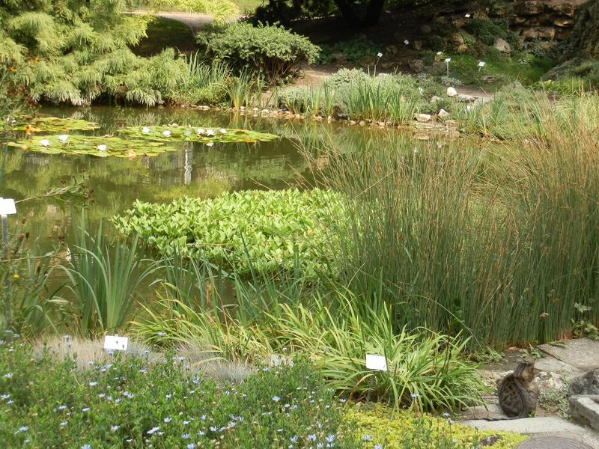
Notes:
Botanical Garden Zagreb Croatia.-

Slide 22
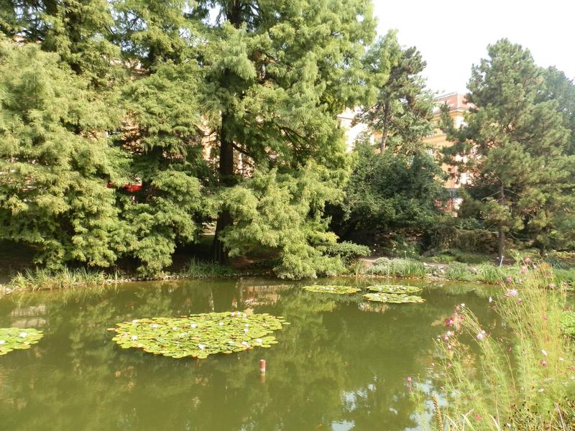
Notes:
Botanical Garden Zagreb Croatia.-

Slide 23
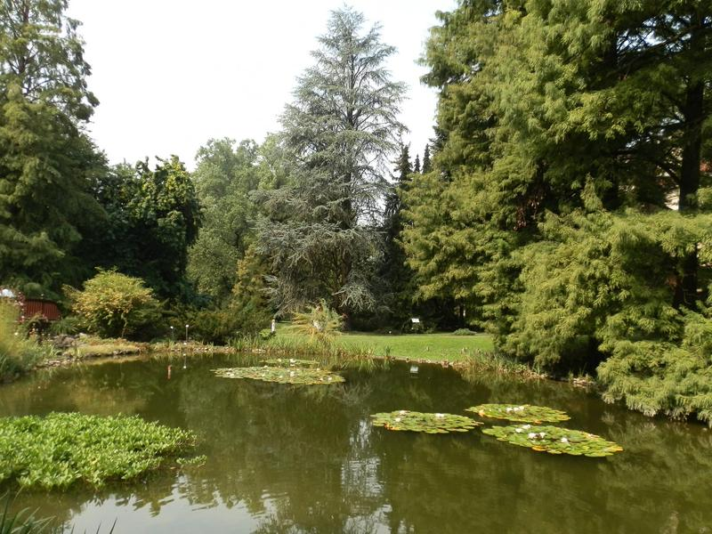
Notes:
Botanical Garden Zagreb Croatia.-

Slide 24
Notes:
Botanical Garden Zagreb Croatia.-

Slide 25
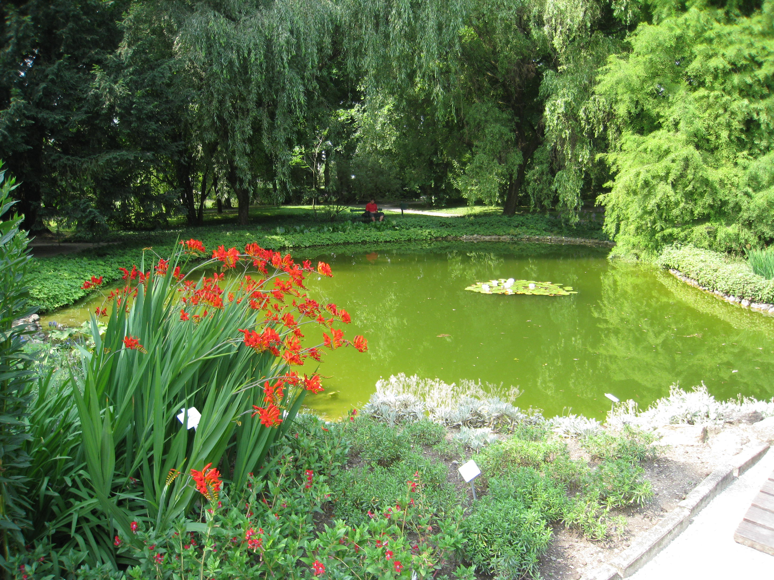
Notes:
Botanical Garden Zagreb Croatia.-

Slide 26
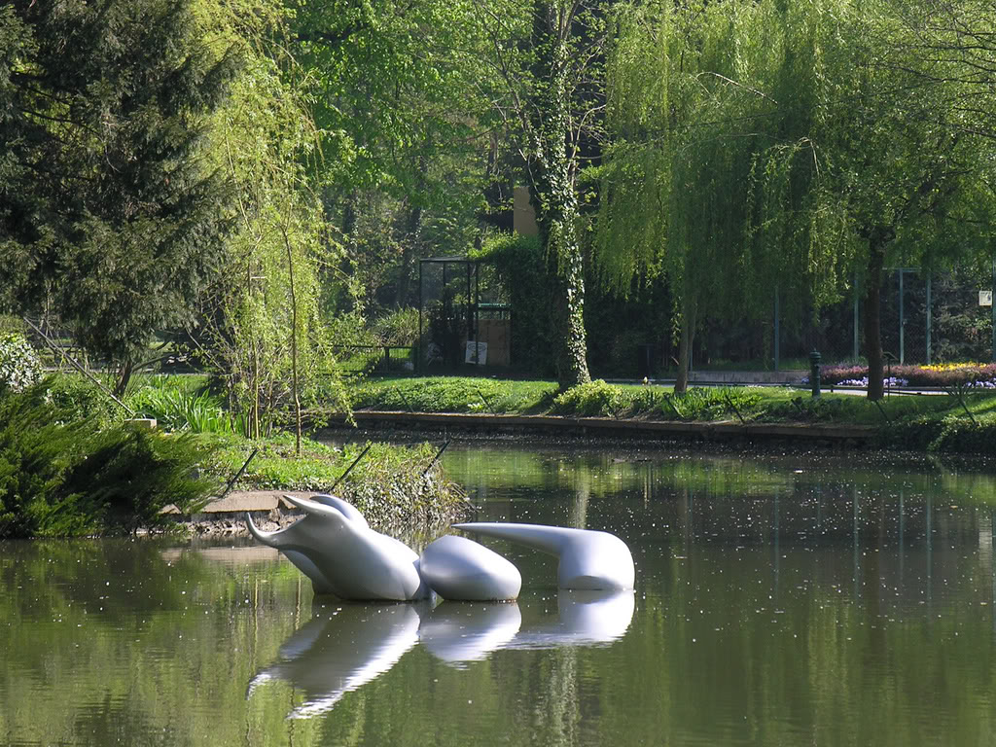
Notes:
Botanical Garden Zagreb Croatia.-

Slide 27
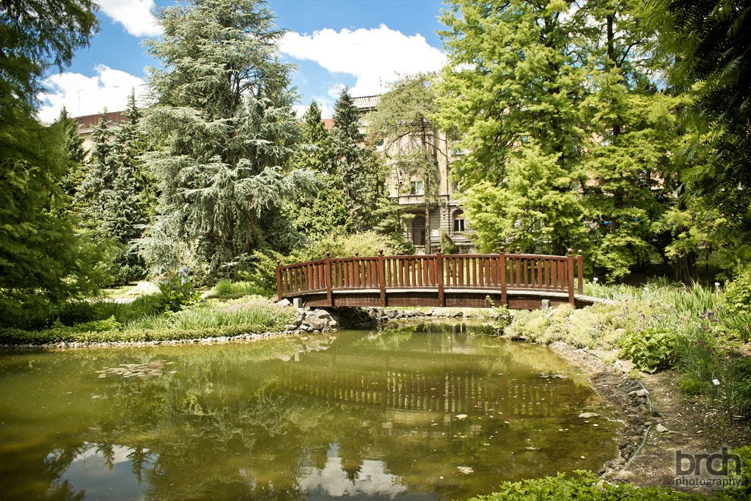
Notes:
Botanical Garden Zagreb Croatia.-

Slide 28
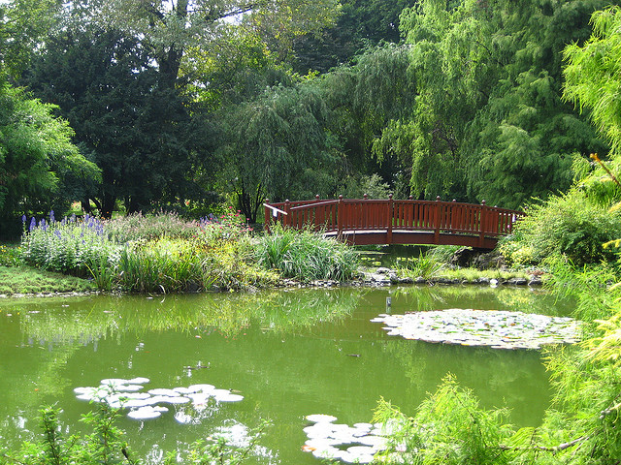
Notes:
Botanical Garden Zagreb Croatia.-

Slide 29
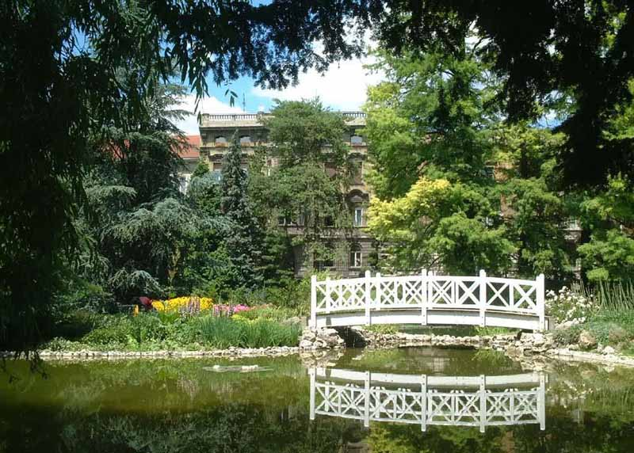
Notes:
Botanical Garden Zagreb Croatia.-

Slide 30
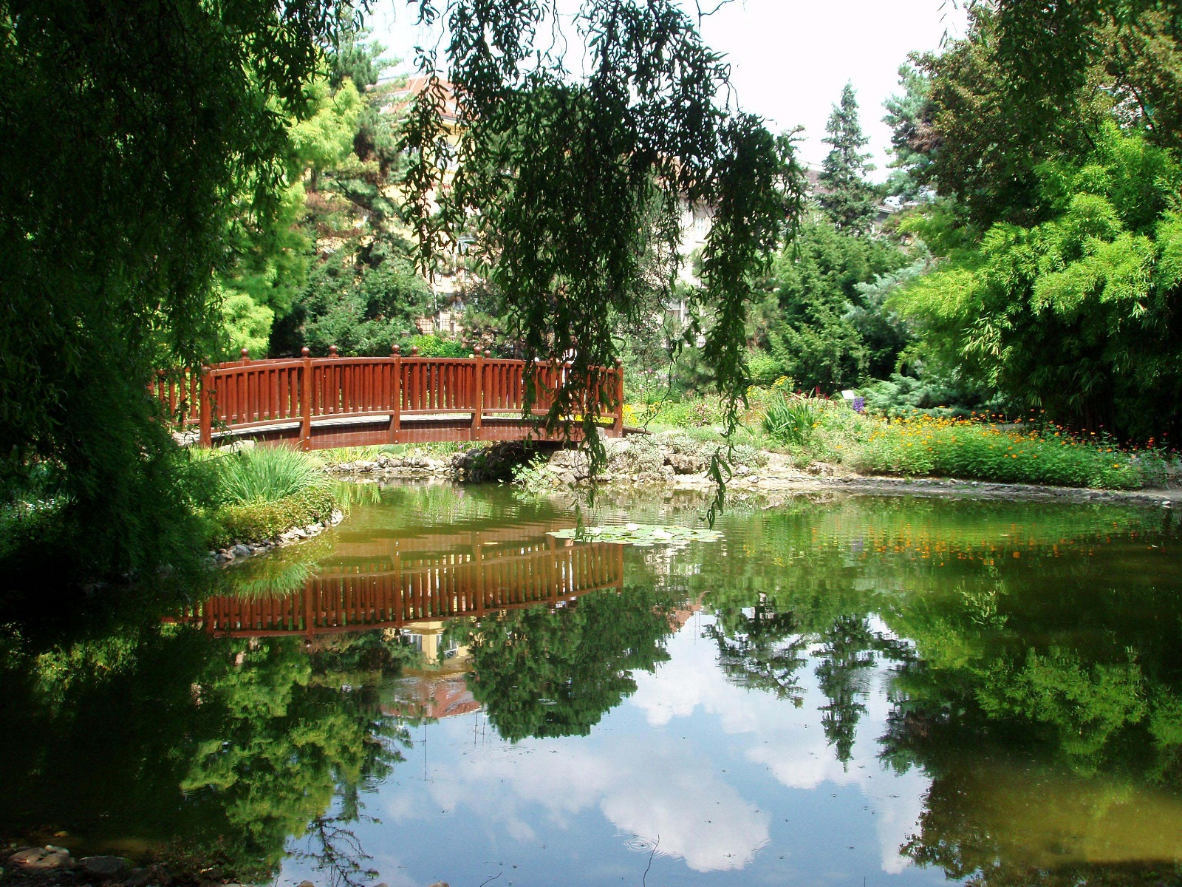
Notes:
Botanical Garden Zagreb Croatia.-

Slide 31

Notes:
Botanical Garden Zagreb Croatia.-

Slide 32
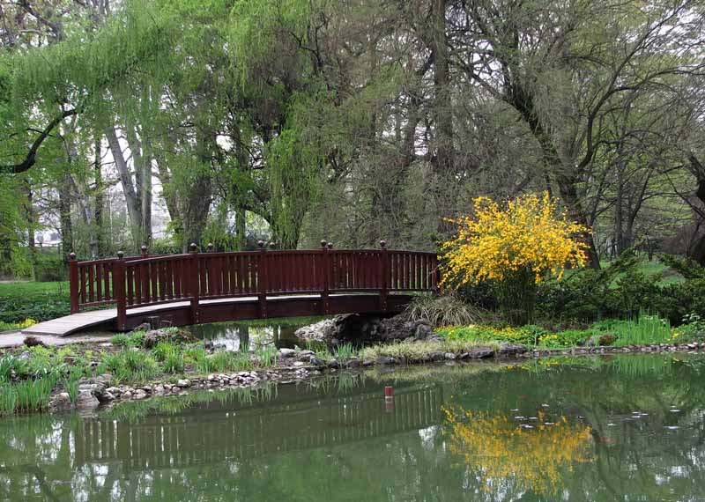
Notes:
Botanical Garden Zagreb Croatia.-

Slide 33
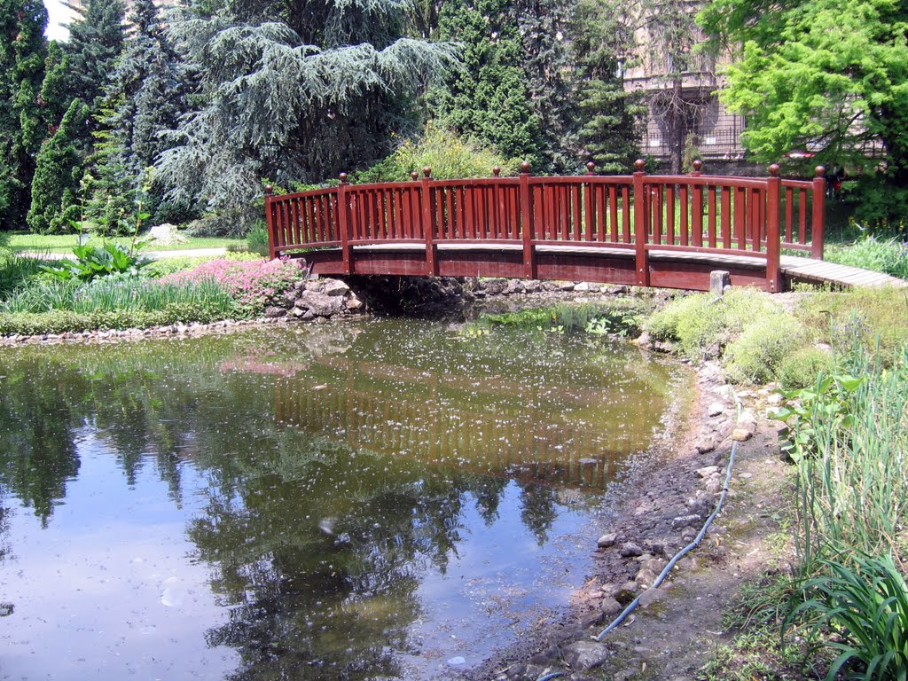
Notes:
Botanical Garden Zagreb Croatia.-

Slide 34
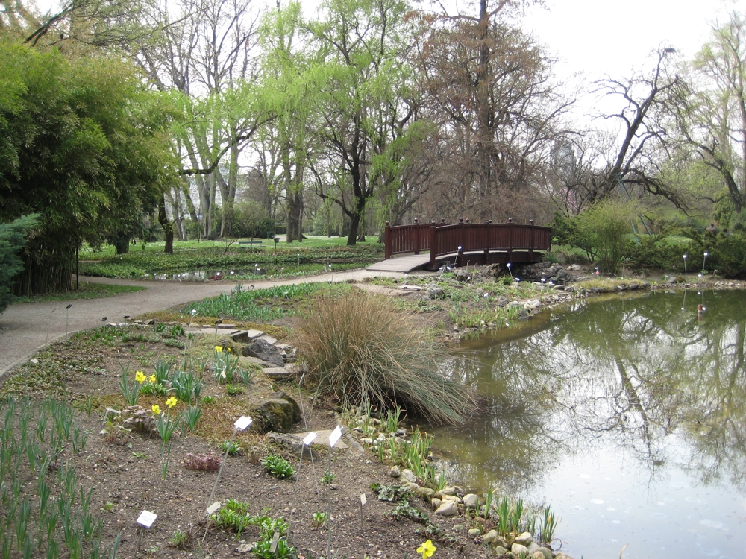
Notes:
Botanical Garden Zagreb Croatia.-

Slide 35
Notes:
Botanical Garden Zagreb Croatia.-

Slide 36
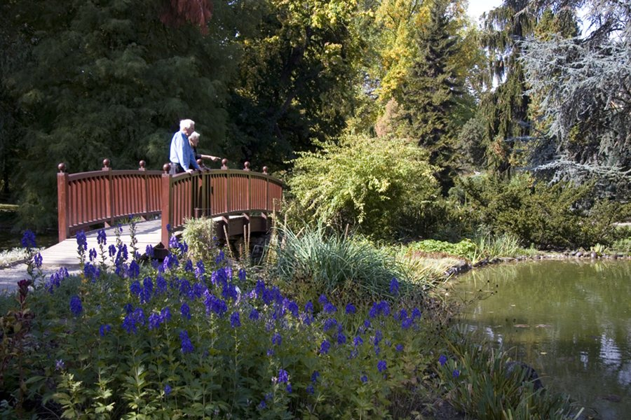
Notes:
Botanical Garden Zagreb Croatia.-

Slide 37
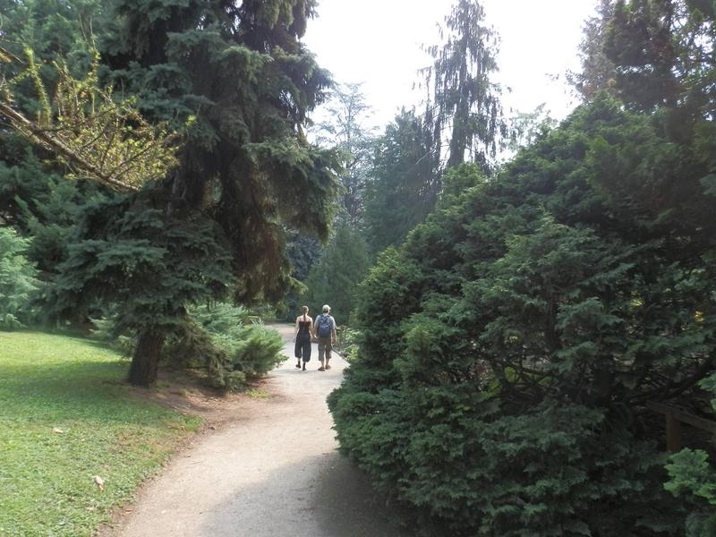
Notes:
Botanical Garden Zagreb Croatia

Slide 38
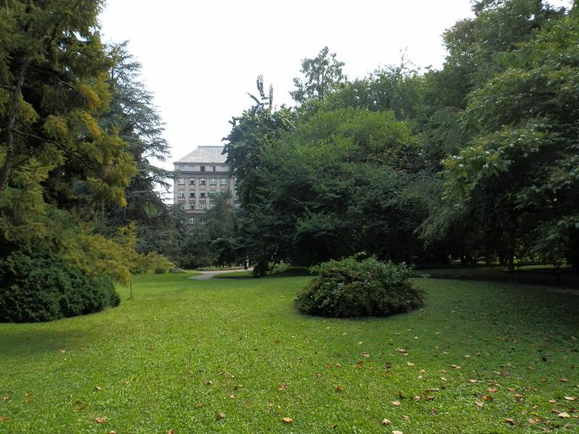
Notes:
Botanical Garden Zagreb Croatia

Slide 39
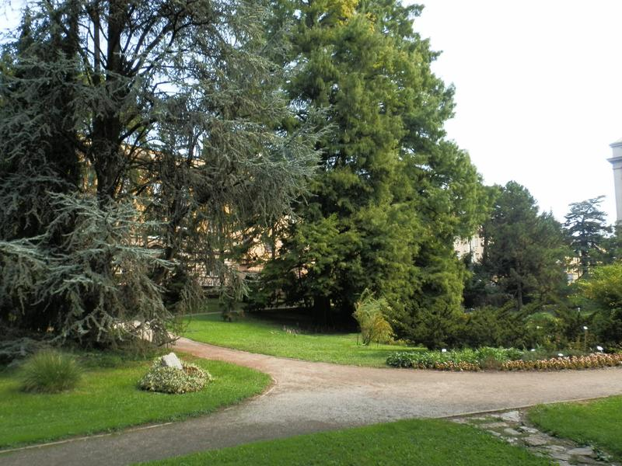
Notes:
Botanical Garden Zagreb Croatia.-

Slide 40
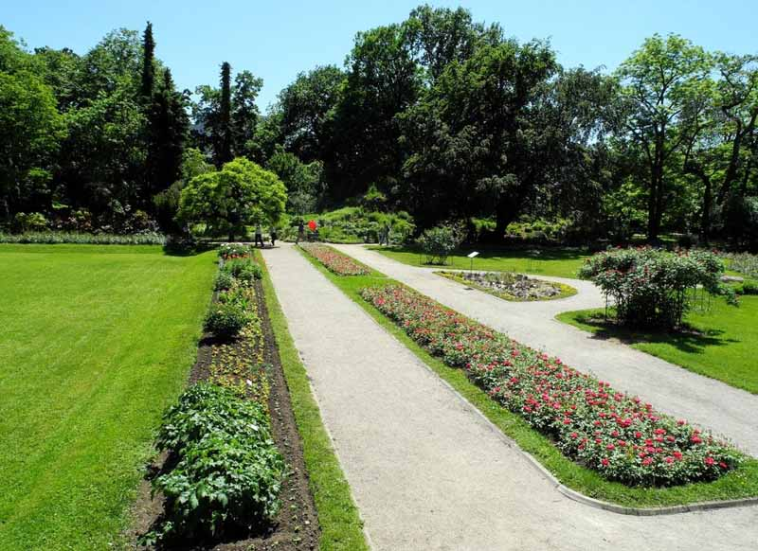
Notes:
Botanical Garden Zagreb Croatia.-

Slide 41
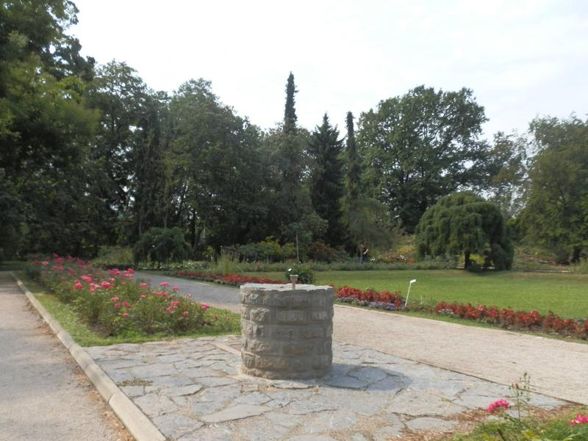
Notes:
Botanical Garden Zagreb Croatia.-

Slide 42
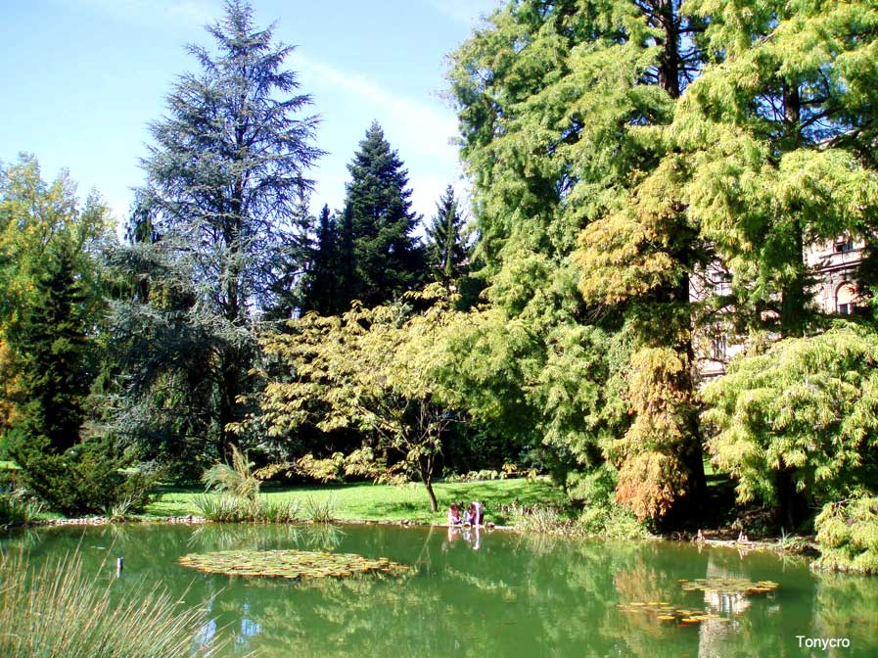
Notes:
Botanical Garden Zagreb Croatia.-

Slide 43
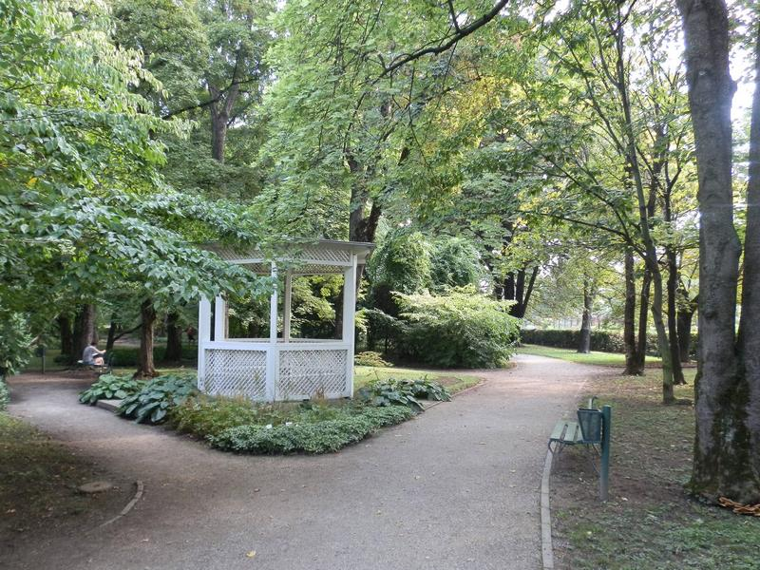
Notes:
Botanical Garden Zagreb Croatia.-

Slide 44
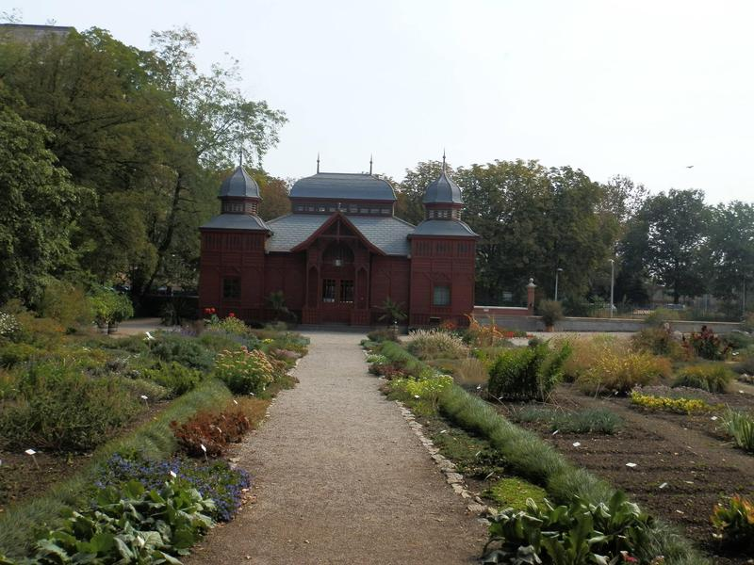
Notes:
Botanical Garden Zagreb Croatia.-

Slide 45
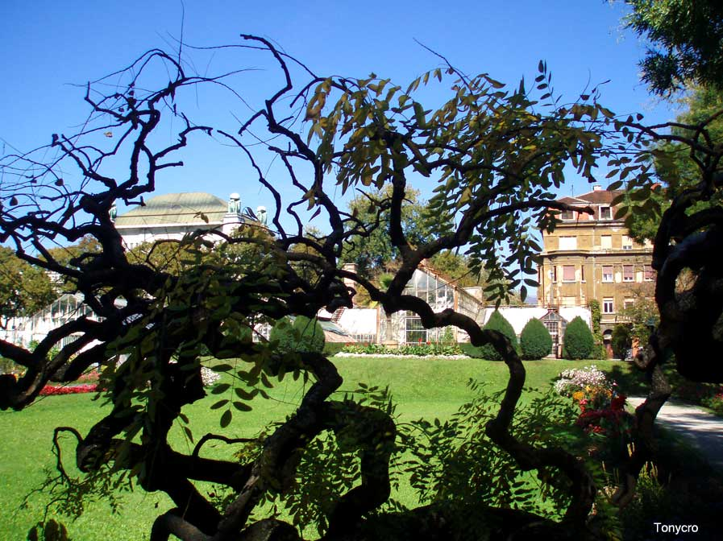
Notes:
Botanical Garden Zagreb Croatia.-

Slide 46
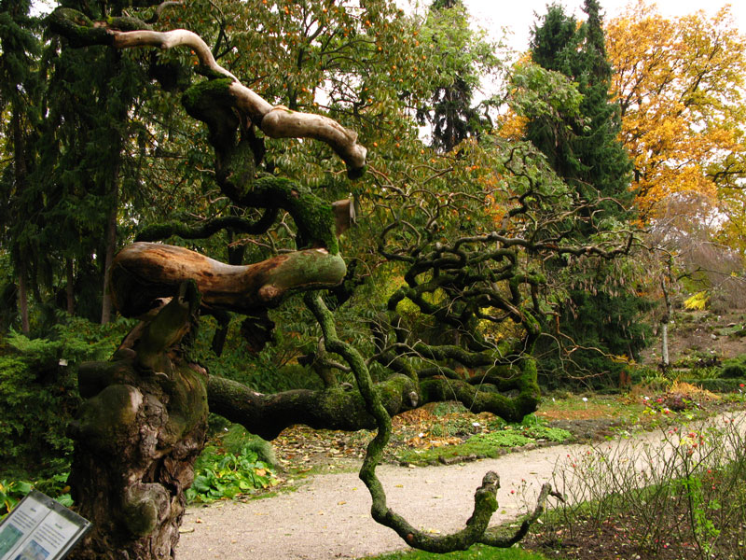
Notes:
Botanical Garden Zagreb Croatia.-

Slide 47
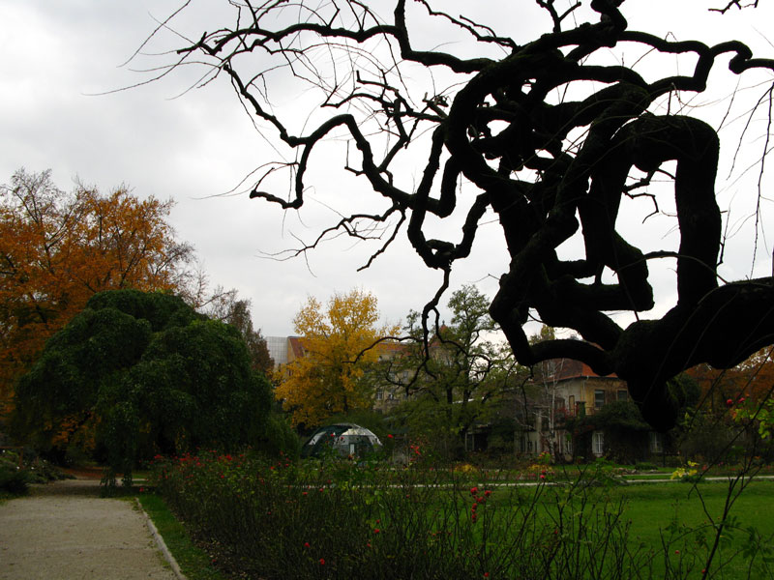
Notes:
Botanical Garden Zagreb Croatia.-

Slide 48
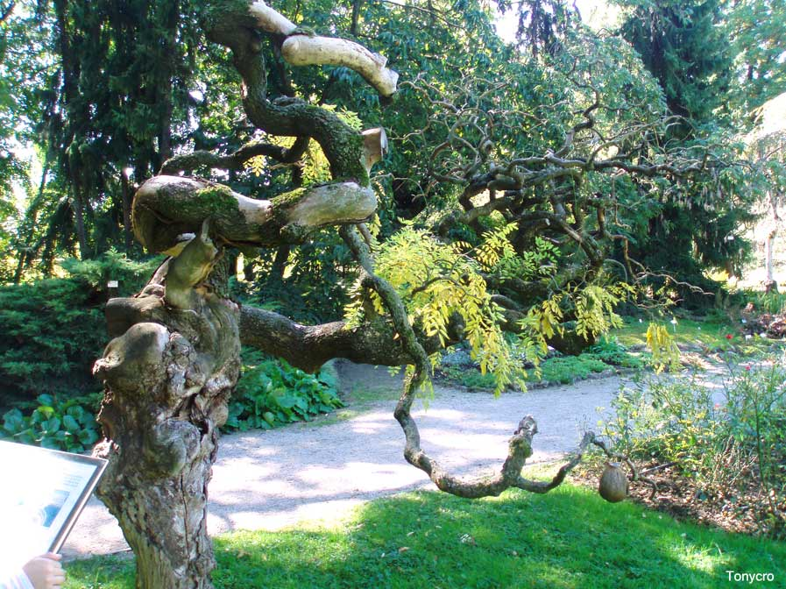
Notes:
Botanical Garden Zagreb Croatia.-

Slide 49
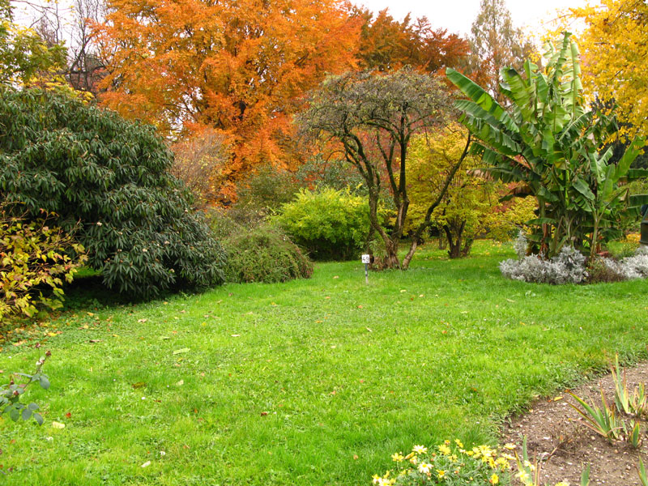
Notes:
Botanical Garden Zagreb Croatia.-

Slide 50
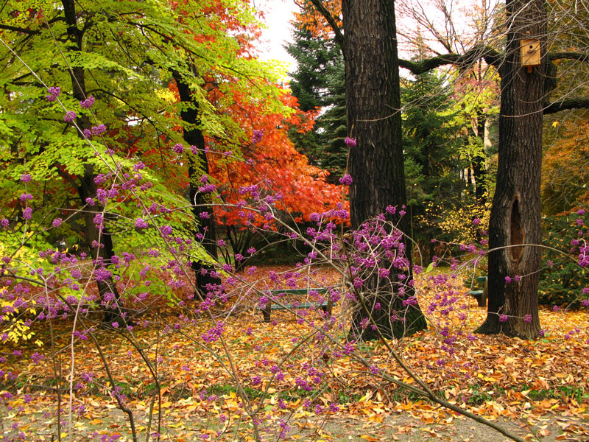
Notes:
Botanical Garden Zagreb Croatia.-

Slide 51
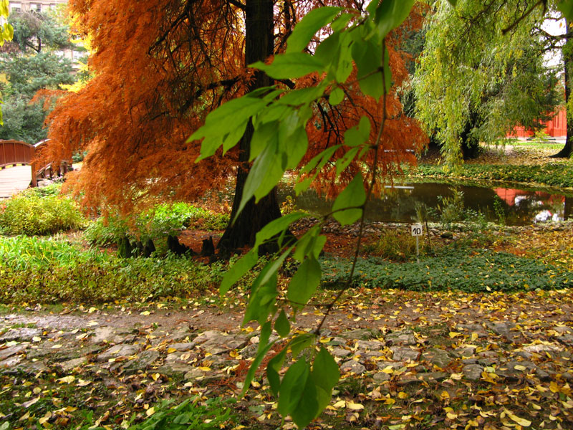
Notes:
Botanical Garden Zagreb Croatia.-

Slide 52
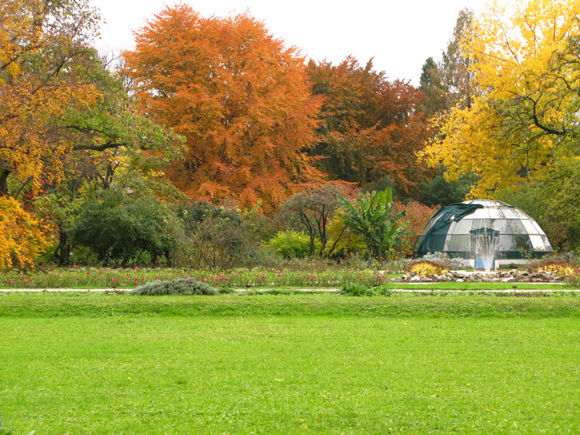
Notes:
Botanical Garden Zagreb Croatia.-

Slide 53
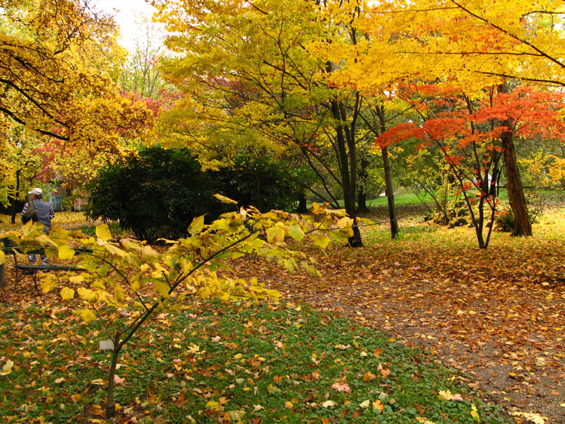
Notes:
Botanical Garden Zagreb Croatia.-

Slide 54
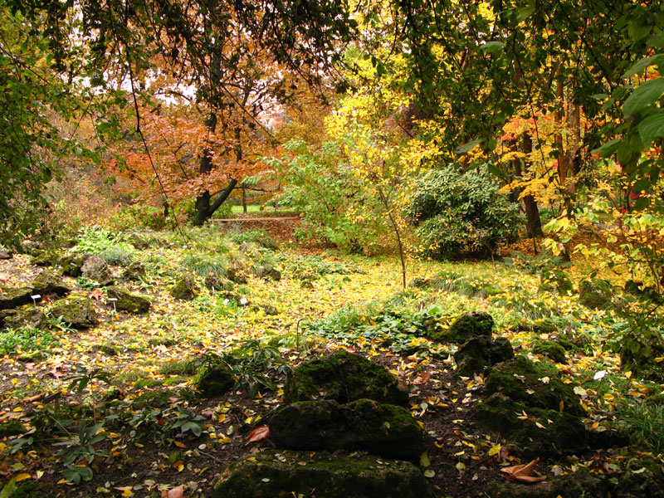
Notes:
Botanical Garden Zagreb Croatia.-

Slide 55
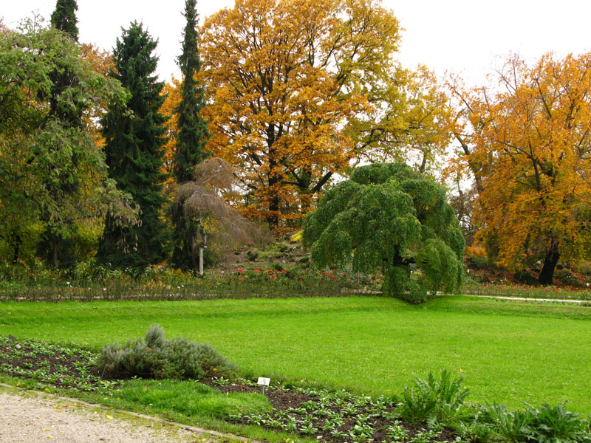
Notes:
Botanical Garden Zagreb Croatia.-

Slide 56
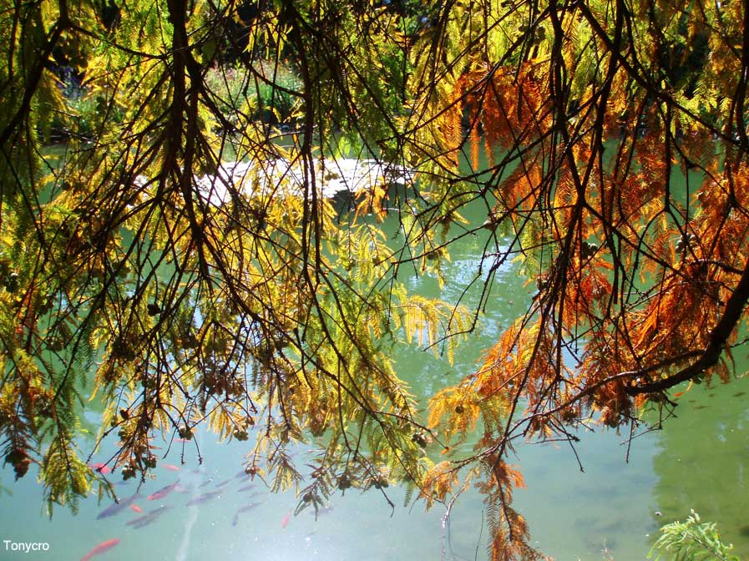
Notes:
Botanical Garden Zagreb Croatia.-

Slide 57
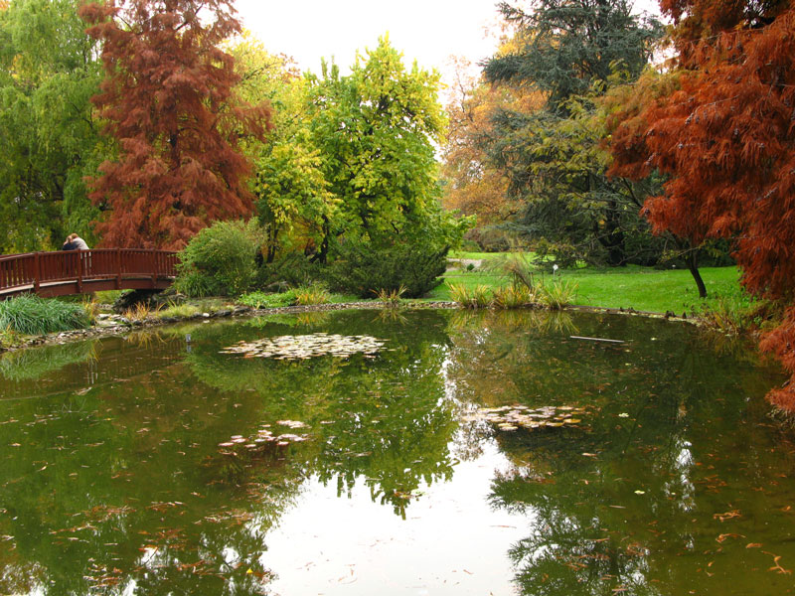
Notes:
Botanical Garden Zagreb Croatia.-

Slide 58
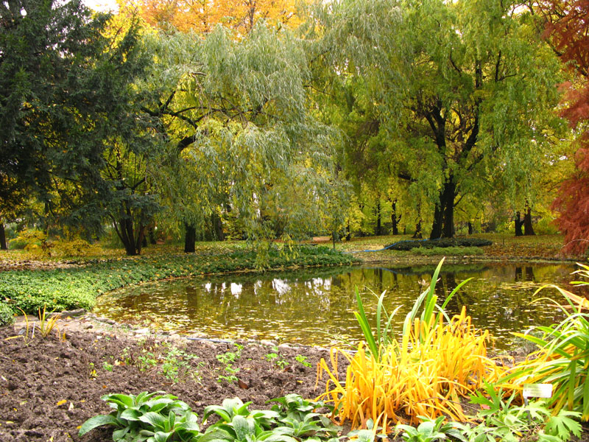
Notes:
Botanical Garden Zagreb Croatia.-

Slide 59
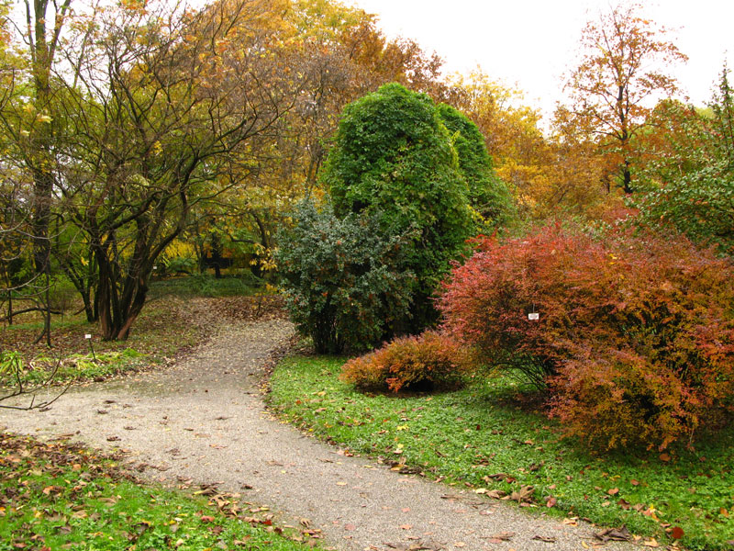
Notes:
Botanical Garden Zagreb Croatia.-

Slide 60
Notes:
Botanical Garden Zagreb Croatia.-

Slide 61
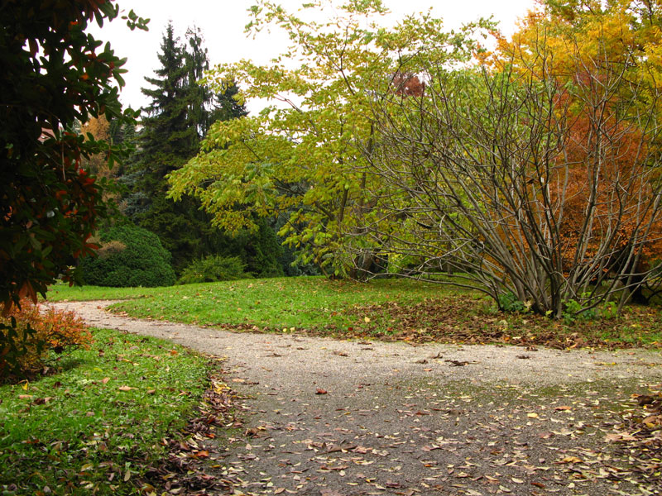
Notes:
Botanical Garden Zagreb Croatia.-

Slide 62

Notes:
Botanical Garden Zagreb Croatia.-

Slide 63
Notes:
Botanical Garden Zagreb Croatia.-

Slide 64

Notes:
Botanical Garden Zagreb Croatia.-

Slide 65

Notes:
Botanical Garden Zagreb Croatia.-

Slide 66

Notes:
Botanical Garden Zagreb Croatia.-

Slide 67
Notes:
Botanical Garden Zagreb Croatia.-

Slide 68

Notes:
Botanical Garden Zagreb Croatia.-

Slide 69

Notes:
Botanical Garden Zagreb Croatia.-

Slide 70

Notes:
Botanical Garden Zagreb Croatia.-

Slide 71
Notes:
Botanical Garden Zagreb Croatia.-

Slide 72

Notes:
Botanical Garden Zagreb Croatia.-

Slide 73

Notes:
Botanical Garden Zagreb Croatia.-

Slide 74

Notes:
Botanical Garden Zagreb Croatia.-

Slide 75

Notes:
Botanical Garden Zagreb Croatia.-

Slide 76

Notes:
Botanical Garden Zagreb Croatia.-

Slide 77

Notes:
Botanical Garden Zagreb Croatia.-

Slide 78

Notes:
Botanical Garden Zagreb Croatia.-

Slide 79

Notes:
Botanical Garden Zagreb Croatia.-

Slide 80

Notes:
Botanical Garden Zagreb Croatia.-

Slide 81

Notes:
Botanical Garden Zagreb Croatia.-

Slide 82

Notes:
Botanical Garden Zagreb Croatia.-

Slide 83

Notes:
Botanical Garden Zagreb Croatia.-

Slide 84

Notes:
Botanical Garden Zagreb Croatia.-

Slide 85

Notes:
Botanical Garden Zagreb Croatia.-

Slide 86

Notes:
Botanical Garden Zagreb Croatia.-Neumatóforos

Slide 87

Notes:
Botanical Garden Zagreb Croatia.-

Slide 88
Notes:
Botanical Garden Zagreb Croatia.-

Slide 89

Notes:
Botanical Garden Zagreb Croatia.-

Slide 90

Notes:
Botanical Garden Zagreb Croatia.-

Slide 91

Notes:
Botanical Garden Zagreb Croatia.-

Slide 92

Notes:
Botanical Garden Zagreb Croatia.-

Slide 93

Notes:
Botanical Garden Zagreb Croatia.-

Slide 94

Notes:
Botanical Garden Zagreb Croatia.-

Slide 95

Notes:
Botanical Garden Zagreb Croatia.-

Slide 96

Notes:
Botanical Garden Zagreb Croatia.-

Slide 97

Notes:
Botanical Garden Zagreb Croatia.-

Slide 99

Notes:
Botanical Garden Zagreb Croatia.-

Slide 100

Notes:
Botanical Garden Zagreb Croatia.-

Slide 101

Notes:
Botanical Garden Zagreb Croatia.-

Slide 102

Notes:
Botanical Garden Zagreb Croatia.-

Slide 103

Notes:
Botanical Garden Zagreb Croatia.-

Slide 104

Notes:
Botanical Garden Zagreb Croatia.-

Slide 105

Notes:
Botanical Garden Zagreb Croatia.-

Slide 106

Notes:
Botanical Garden Zagreb Croatia.-

Slide 107
Notes:
Botanical Garden Zagreb Croatia.-

Slide 108

Notes:
Botanical Garden Zagreb Croatia.-

Slide 109

Notes:
Botanical Garden Zagreb Croatia.-

